Slide 1
Customer Clustering for CRM in XYZ Store
Data Mining

Slide 2



Kelompok 15
Krista Lumbantoruan
12S17001
Aulia s.l pakpahan
12S17042
Paddy t silitonga
12s17049

Slide 3
Overview
Business
Understanding
Deployment
Data
Understanding
Evaluation
Data
Preparation
Modelling

Slide 4
Business Understanding
Bab ini akan menjelaskan tentang pemahaman bisnis terhadap proyek yang akan dilakukan.
Business
Objective
Situation
Assesment
Data
Mining
Goal
Produce
Project
Plan

Slide 5
Data Understanding
Bab ini akan menjelaskan tentang pemahaman terkait data yang akan digunakan untuk menyelesaikan masalah pada proyek.
Collect
Initial
Data
Explore
Data
Verify
Data
Quality
Describe
Data

Slide 6
Data preparation
Bab ini akan menjelaskan tentang proses pemilihan dan pengolahan data yang akan dibutuhkan pada tahap pemodelan.
Select
Data
Clean
Data
Format
Data
Dataset

Slide 7
modelling
Bab ini akan menjelaskan tentang proses pemilihan dan pengolahan data yang akan dibutuhkan pada tahap pemodelan.
Select
Modelling
Technique
Build
Model
Asses
Model

Slide 8
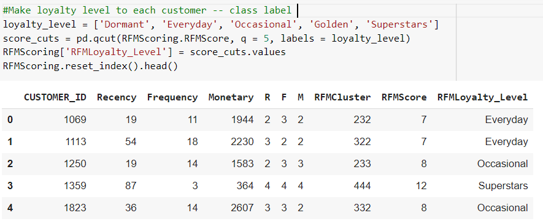
RFM Model
Analisis RFM merupakan proses analisis perilaku pelanggan. Untuk menentukan kelompok pelanggan maka dilakukan pencarian nilai untuk tiga variabel, yaitu Recency, Frequency, dan Monetary.
Setelah dilakukan pencarian nilai RFM, maka dilakukan penggabungan tabel untuk nilai RFM. Nilai RFM yang diperoleh diurutkan berdasarkan id pelanggan. Berdasarkan nilai RFM yang didapatkan dari perhitungan pada dataset, maka dilakukan pengelompokan nilai RFM dengan menggunakan quantile. Untuk memudahkan dalam menganalisis perilaku pelanggan, maka setiap pelanggan diberi label untuk mengetahui ukuran perilaku pelanggan terhadap Toko XYZ

Slide 9

Label yang diterapkan terdiri dari 5 yaitu
Superstars, yaitu pelanggan yang sering melakukan transaksi dan memiliki nilai transaksi yang tinggi.
Golden, yaitu pelanggan yang sering melakukan transaksi kedua yang tinggi.
Occasional, pelanggan yang jarang berkunjung tetapi memiliki nilai transaksi rata-rata yang tinggi.
Everyday, yaitu pelanggan yang sering melakukan transaksi tetapi nilai transaksi yang rendah.
Dormant, yaitu pelanggan dengan tingkat pembelian yang sangat rendah dan sudah lama tidak melakukan transaksi.

Slide 10
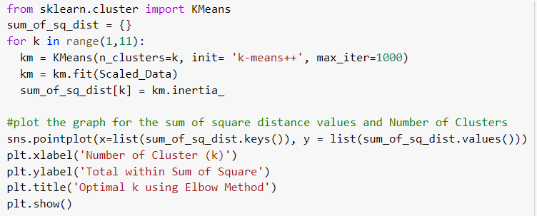
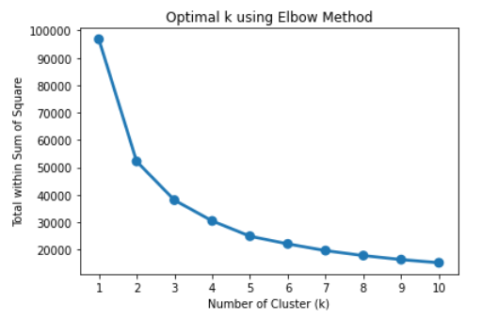
K-Means Model
Dalam proses Clustering, terdapat 2 tahap proses yang dilakukan yaitu menentukan nilai k dengan metode Elbow dan melakukan pengelompokan dengan algoritma K-Means.
1. Penentuan nilai k dengan Metode Elbow
Dataset yang digunakan untuk penentuan nilai k adalah data yang telah melalui pra proses data. Setelah melalui pra proses data, maka dilakukan pemilihan jumlah cluster atau nilai k dengan menggunakan metode Elbow. Metode ini memilih jumlah cluster dengan melihat nilai SSE dan titik dari nilai SSE sudah mulai stabil (tidak turun terlalu terlalu signifikan). Titik tersebut yang menjadi titik siku pada grafik. Proses dari metode Elbow ini menggunakan percobaan jumlah cluster antara 1 sampai 10.
Hasil

Slide 11
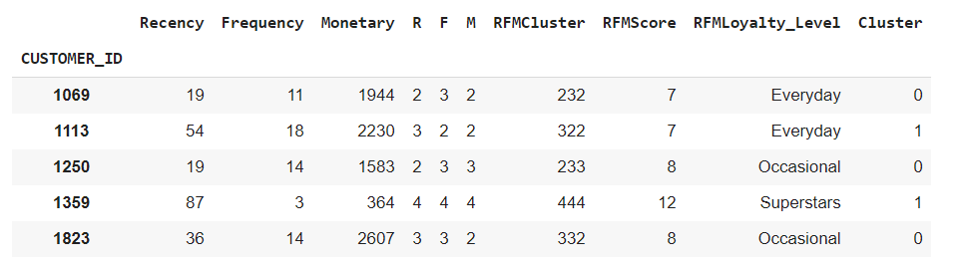
K-Means Model
2. Pengelompokan dengan K-Means
Setelah mendapatkan nilai k, maka dilakukan proses Clustering. Proses ini dimulai dengan menggunakan fungsi K-Means dan memasukkan nilai k sebanyak 2. Hasil proses K-Means dapat ditampilkan dengan menggunakan fungsi K-Means tersebut.

Slide 12
Evaluation
Bab ini menjelaskan tentang evaluasi model yang dihasilkan pada tahap Modelling.
Determine
Next
Steps
Evaluation
Results
Reviews
Process

Slide 13
Deployment
Deployment
Plan
Bab ini akan menjelaskan rencana penyebaran, monitoring, dan maintanance berdasarkan proyek yang telah dikerjakan.
Deployment merupakan fase penyusunan laporan atau presentasi dari pengetahuan yang didapat dari evaluasi pada proses penambangan data. Rencana penyebaran dapat diidentifikasi sebagai tahap konsolidasi mengenai langkah apa yang diambil setelah pemodelan penambangan data diperoleh. Laporan akhir disusun dengan menyusun langkah-langkah pengerjaan proyek dengan metode CRISP-DM. Kemudian hasil yang diperoleh mengenai pengetahuan yang didapat atau pengenalan pola pada data dalam proses penambangan data dan dipresentasikan dalam bentuk visualisasi gambar atau deskripsi yang mudah dipahami.
Pada proyek ini diberikan hasil bahwa dengan menggunakan konsep clustering pada penambangan data yang diterapkan dalam aktivitas customer pada Toko XYZ dengan menggunakan CRM dapat memberikan kemampuan untuk melakukan pengelompokan berdasarkan kapan terakhir kali pelanggan melakukan transaksi, sering atau tidak melakukan transaksi dan jumlah transaksi yang dilakukan. Pada proyek ini, peneliti menggunakan algoritma K-Means dan berhasil mengelompokkan customer berdasarkan kategori yang sudah ditentukan dengan hasil akhir model mencapai 0,82 yang artinya nilai tersebut baik dengan mengikuti prinsip Silhouette Coefficient. Dengan mengunakan metode Elbow, peneliti mendapatkan hasil untuk cluster yaitu 2 cluster dengan nilai dari masing-masing cluster adalah 22.456 pelanggan dann 9.810 pelanggan. Terdapat kelemahan pada sistem ini, yaitu hasil kalkulasi yang berubah setiap dilakukan di-run. Sehingga dibutuhkan perbaikan dan pemeliharaan pada sistem agar mendapatkan hasil yang akurat.
Plan
Monitoring &
Maintenace

Slide 14
Kesimpulan & Saran
Saran
Bab ini menjelaskan hasil yang diperoleh dan saran yang diberikan pada pengerjaan proyek.
Berdasarkan analisis RFM dengan 5 cluster, jumlah pelanggan pada label Superstars = 4.806 pelanggan, Golden = 5.345 pelanggan, Occasional = 5.004 pelanggan, Everyday = 9.068 pelanggan, dan Dormant = 8.043 pelanggan.
Evaluasi model menggunakan Silhouette Coefficient dengan jumlah cluster sebangank 5 adalah 0,46. Hasil ini masih kurang baik untuk digunakan sebagai solusi pengelompokan pelanggan.
Berdasarkan penerapan metode Elbow, jumlah k yang sesuai digunakan adalah sebanyak 2 dan evaluasi model dengan jumlah cluster tersebut adalah 0,82. Evaluasi menggunakan Silhouette Coefficient.
Pada hasil perhitungan dengan 2 cluster, cluster pertama sebanyak 22.456 pelanggan dan cluster kedua sebanyak 9.810 pelanggan.
Pengelompokan pelanggan dengan hasil analisis RFM dapat ditinjau kembali untuk menentukan strategi pemasaran berdasarkan perilaku pelanggan terhadap transaksi pada Toko XYZ.
Saran yang dapat diterapkan dari hasil proyek ini adalah untuk proyek selanjutnya diharapkan peneliti dapat menggunakan beberapa algoritma clustering sebagai perbandingan untuk mendapatkan metode yang memberikan hasil paling baik.
Kesimpulan

Slide 15


